Slide 1


Slide 2


Slide 3


Slide 4

Pet Shop

Slide 5




Pet Shop

Slide 6
Pet Shop
gato

Slide 7
Pet Shop
gato

Slide 8





Apresentação
dos integrantes do grupo

Slide 9
Apresentação
dos integrantes do grupo

Slide 10
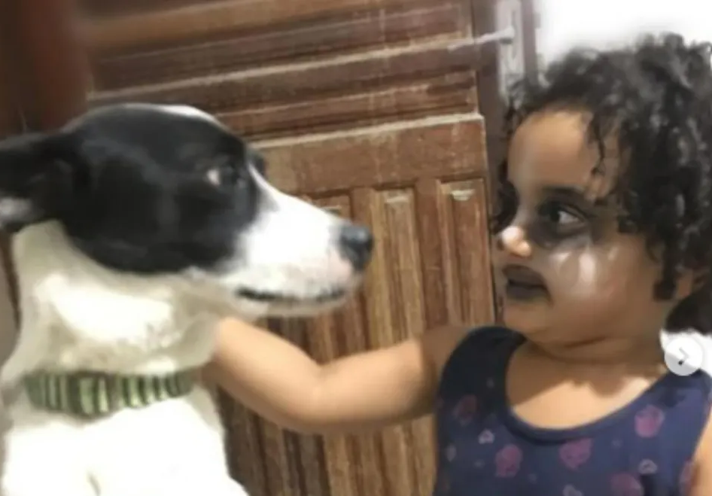
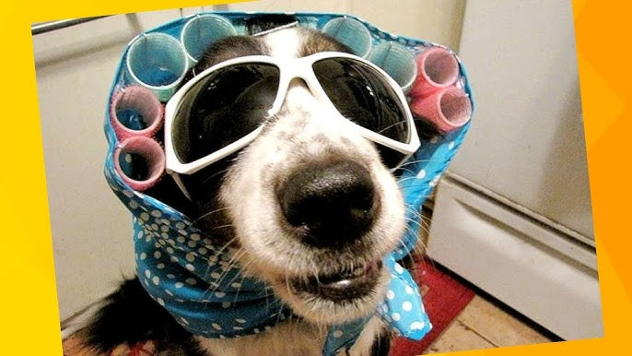
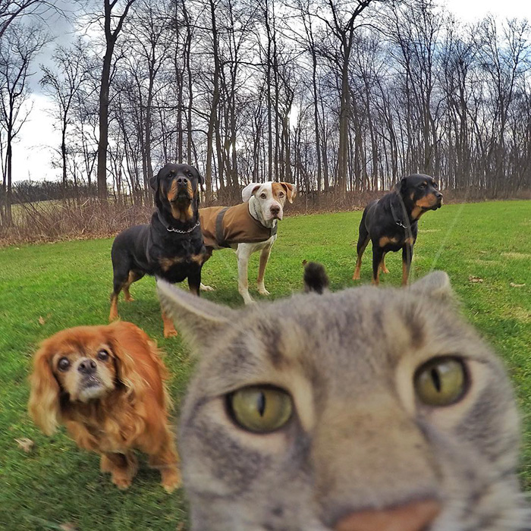
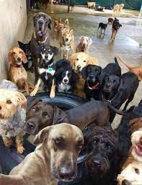
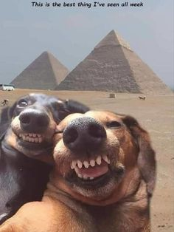
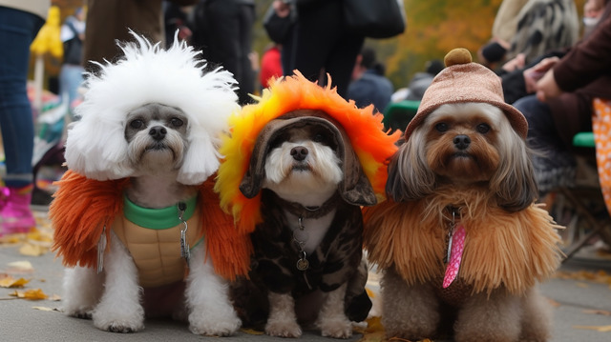
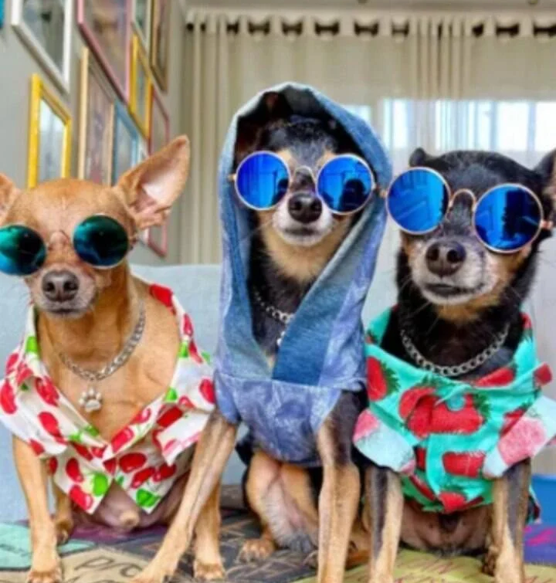
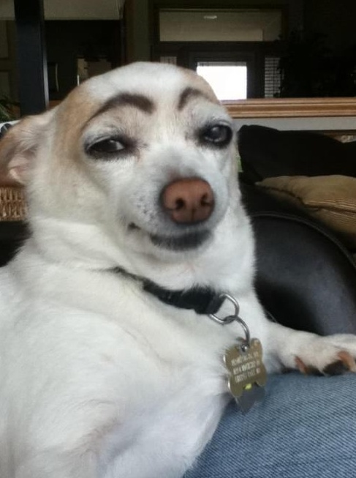

Slide 11
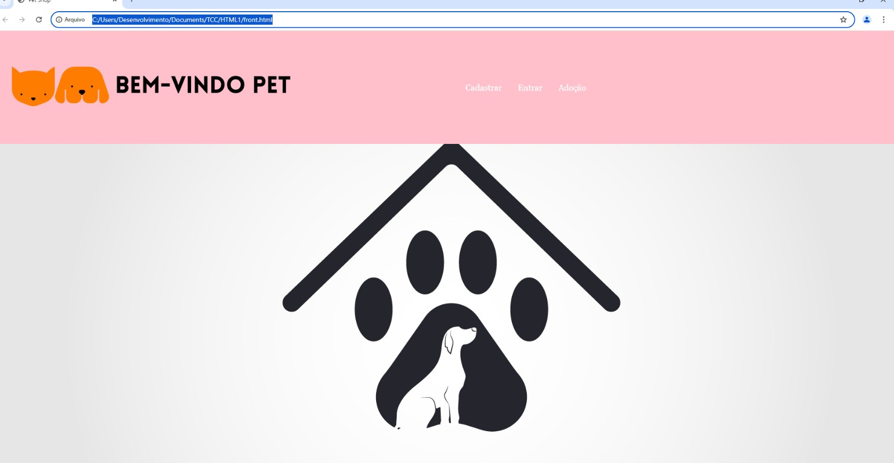
E
D
LL

Slide 12
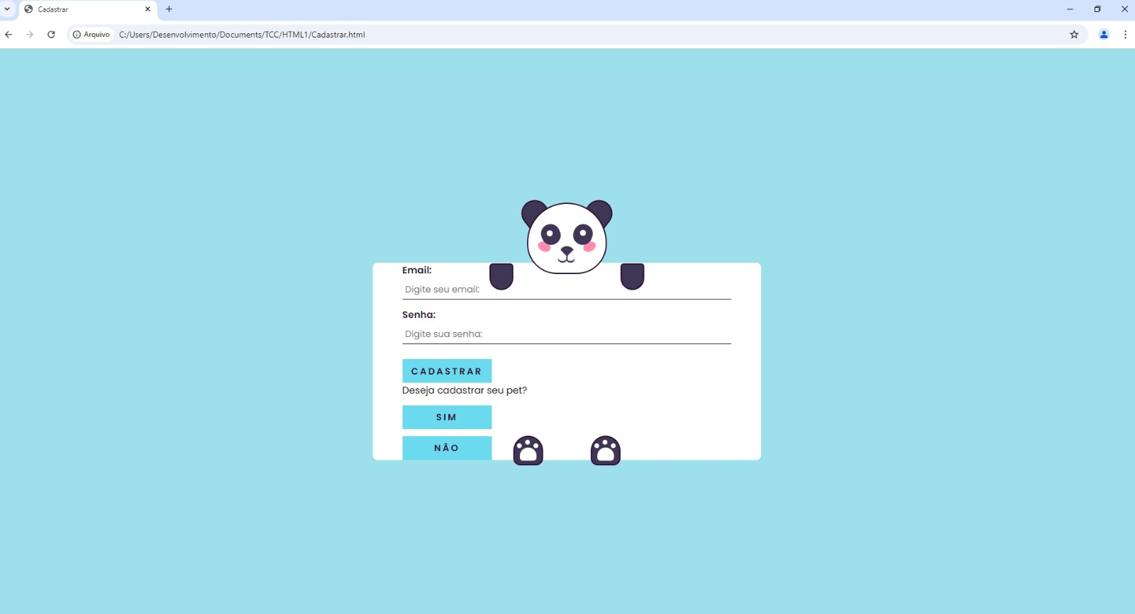
E
D
LL

Slide 13
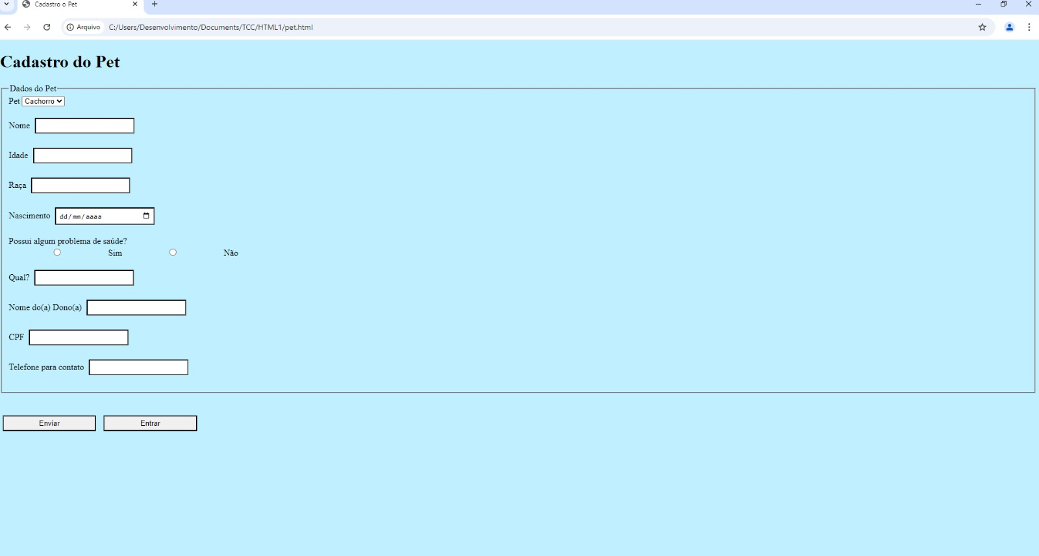
E
D
LL

Slide 14
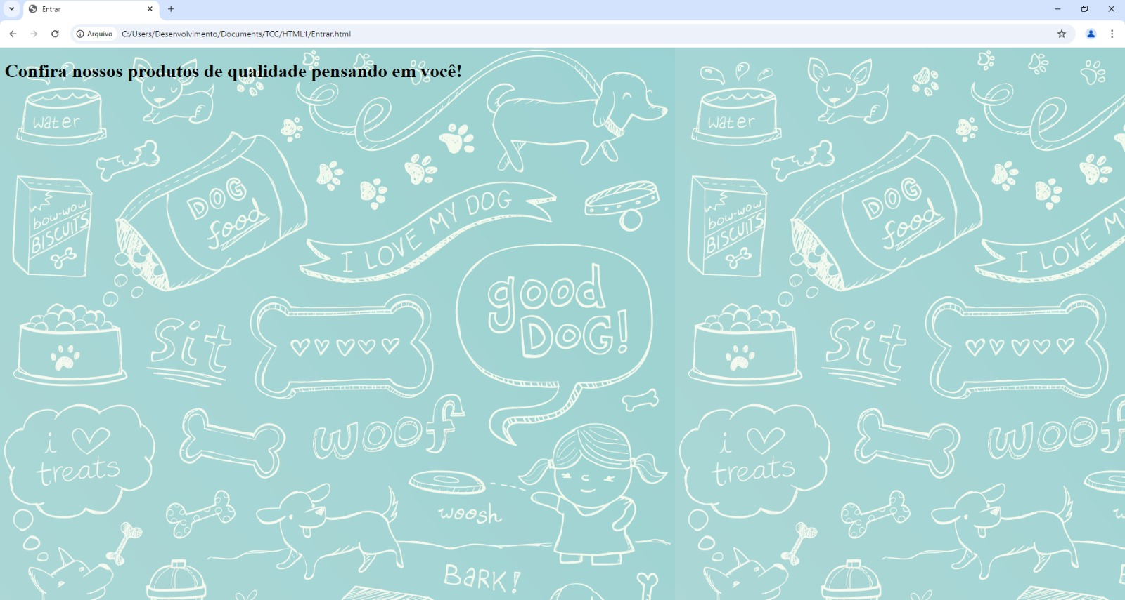
E
D
LL

Slide 15

E
D
LL

Slide 16

E
D
LL

Slide 17
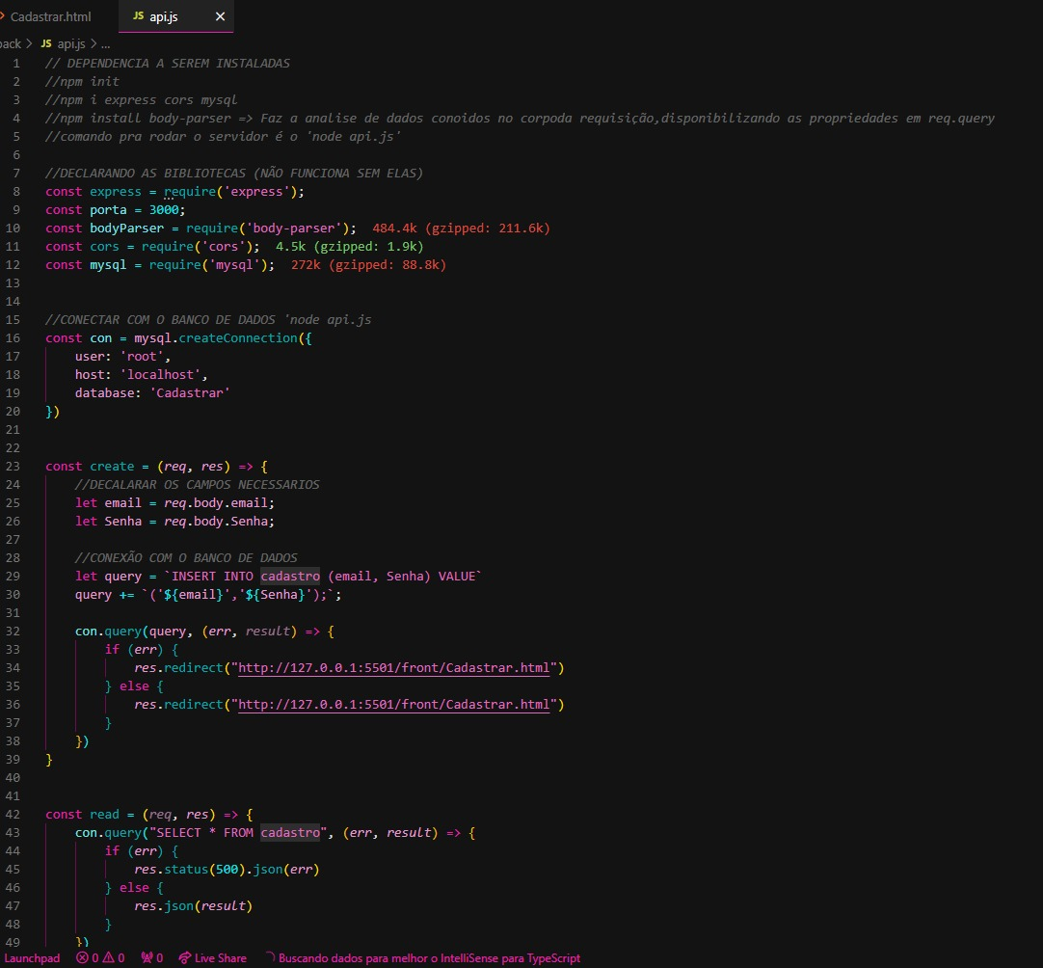
D
E
D
LL

Slide 18
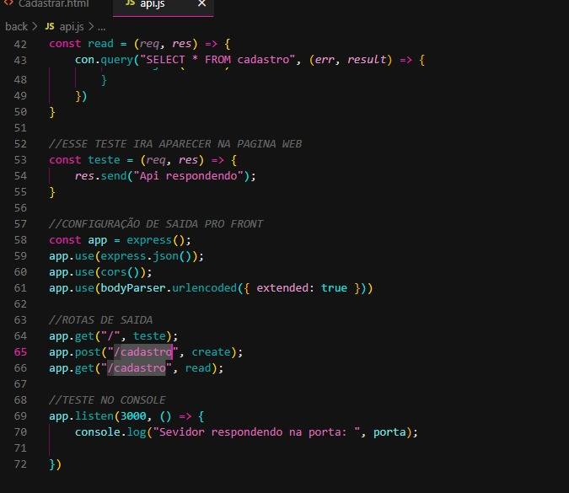
E
D
LL

Slide 19
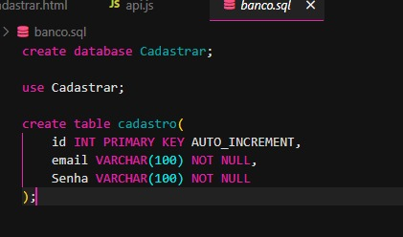
E
D
LL

Slide 20

E
D
LL

Slide 21
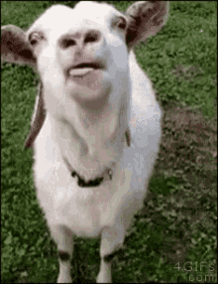
Banco de Dados

Slide 22
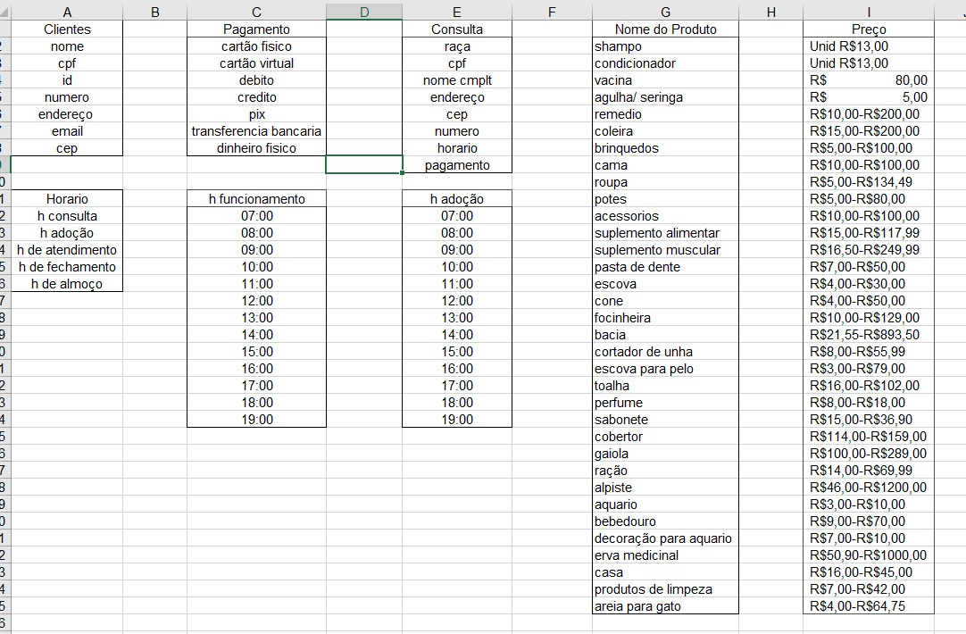
E
D
LL

